Slide 1
YOUR COMPANY
疫起行动项目答辩
11班孙达明

Slide 2
Live2D插件
1
使用github上的开源项目，实现登陆界面和注册界面左下角动态人物
目录 CONTENT
抢菜系统
2
使用JDBC实现增删改查，使用vue+elementUI简化和美化开发
交友管理
3
使用一个表的修改和查询功能变为了按钮的编辑形式

Slide 3

01
Live2D插件

Slide 4
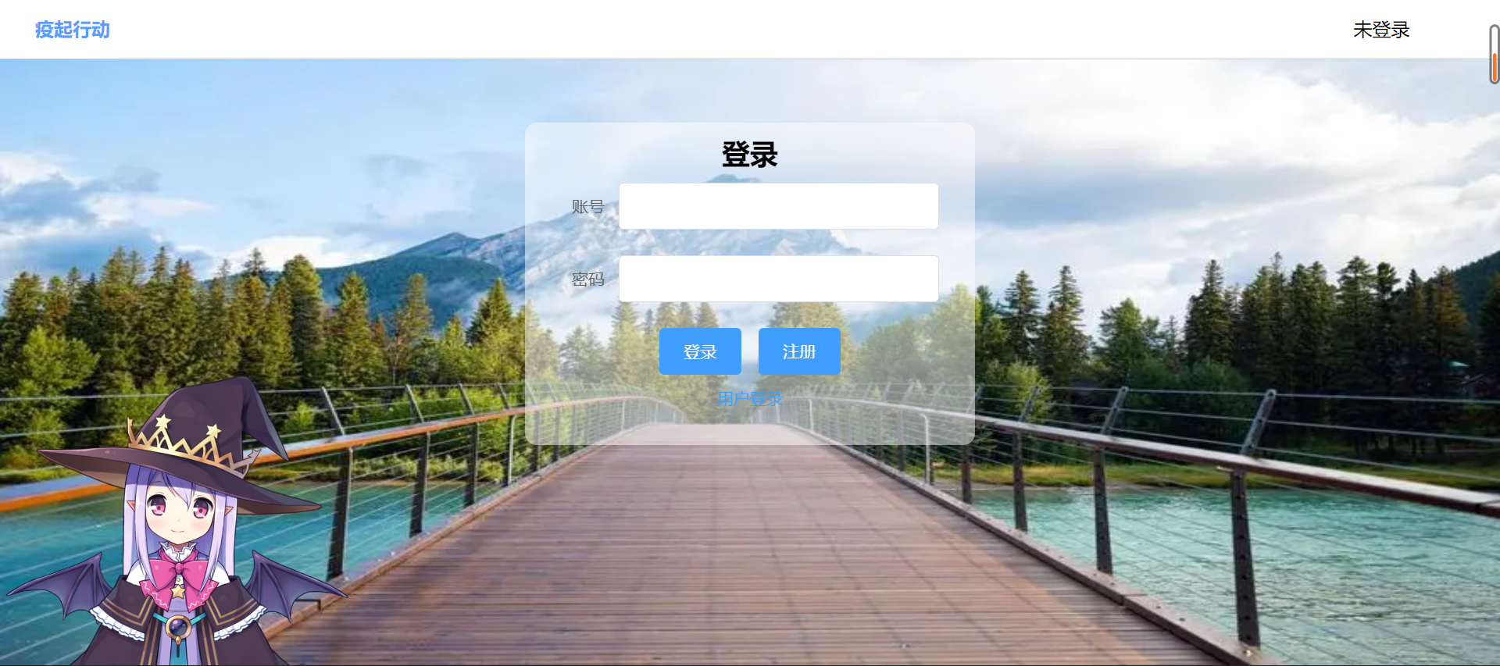

为丰富页面内容，增加了一个可随鼠标移动而动的卡通人物，具有换装和游戏等娱乐功能，多个角色供选择。

Slide 5
02
抢菜系统

Slide 6
页面背景
疫情当下，很多时候人们的生活需要居家隔离，买菜就变得困难。为了方便人们买菜的需求，我们增加了抢菜系统，使人们可以抢购自己想要的食物，该系统可以根据食物名称搜索，获取相关食品信息。

Slide 7
基础功能
使用jdbc操作实现增删改查。
访问安全
jsp中使用session判断是否登录，若未登录则跳回登录页面
抢菜系统
OUR COMPANY
动态获得参数
用户只要直接访问jsp就可以获得内容，因为在jsp访问时若检测到参数不存在，则重定向回controller获取，并再次传递参数回来
消息提醒
通过session传递消息，并在显示后清除，实现提交成功一次仅弹出一次成功提示

Slide 8
03
交友管理系统

Slide 9
页面背景
为了防止居民交友不当或上当受骗，增添了交友管理功能，该页面不仅可以限制联系人的交流年龄区间，还可以限制用户访问其他用户的权限。

Slide 10
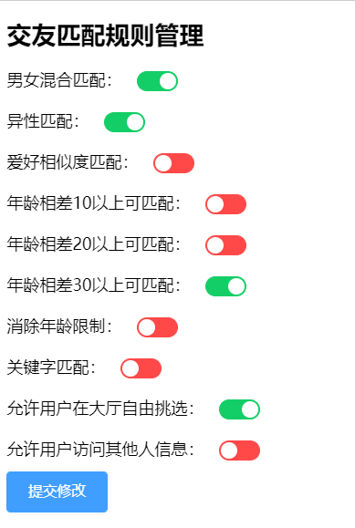
输入标题
ADD RELATED TITLE WORDS
交友管理系统
输入您的标题
简化操作
防止误触
您的内容打在这里，或者通过复制您的文本后，在此框中选择粘贴。
通过开关的形式简化了数据库内容修改操作
只有点击提交修改后才会提交
添加标题

Slide 11
04
代码展示

Slide 12
YOUR COMPANY
谢谢聆听

Slide 13
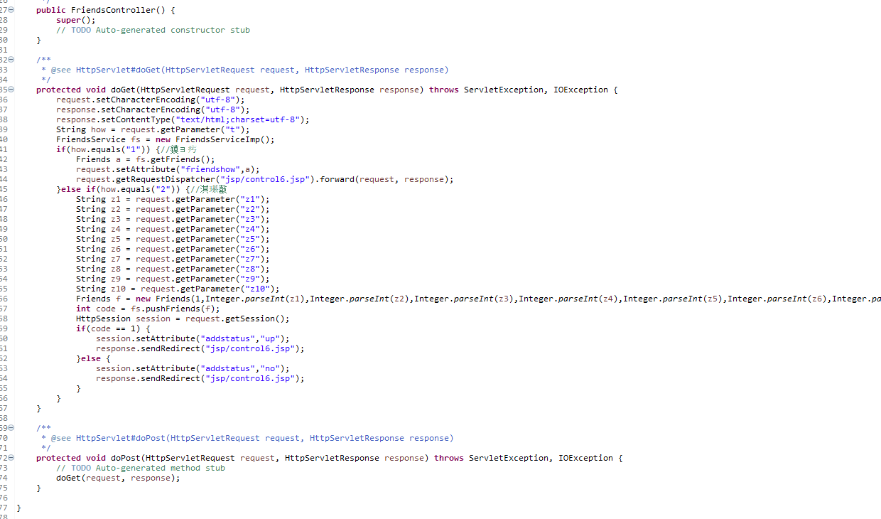



输入标题
ADD RELATED TITLE WORDS
输入您的标题
OUR COMPANY
输入您的标题
OUR COMPANY
此处添加详细文本描述，建议与标题相关并符合整体语言风格，语言描述尽量简洁生动。
关键词
此处添加详细文本描述，建议与标题相关并符合整体语言风格，语言描述尽量简洁生动。

Slide 14
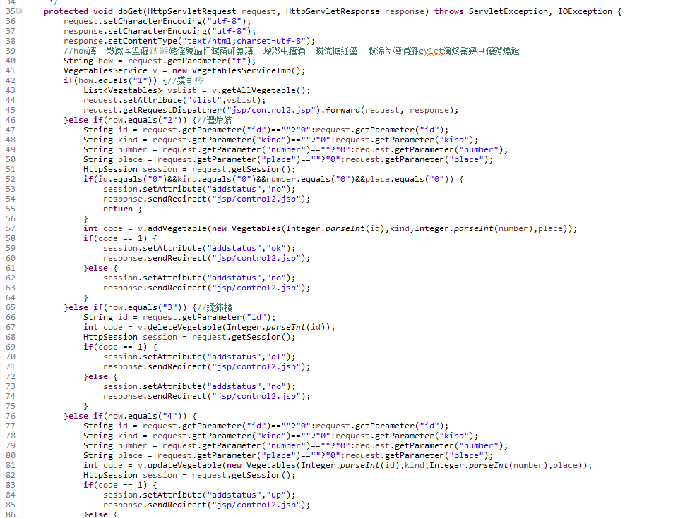
输入标题
ADD RELATED TITLE WORDS
输入您的标题
OUR COMPANY
输入您的标题
OUR COMPANY
此处添加详细文本描述，建议与标题相关并符合整体语言风格，语言描述尽量简洁生动。
关键词
此处添加详细文本描述，建议与标题相关并符合整体语言风格，语言描述尽量简洁生动。

